Slide 1
Лекция №7
Зонирование территории муниципального образования для градостроительных целей

Slide 2
Градостроительное зонирование
это деление (разбивка) земельной территории муниципальных образований (в том числе и поселений) на части, в которых определяются территориальные зоны с видами их градостроительного использования и ограничения на их использование (карта градостроительного зонирования муниципального образования).

Slide 3
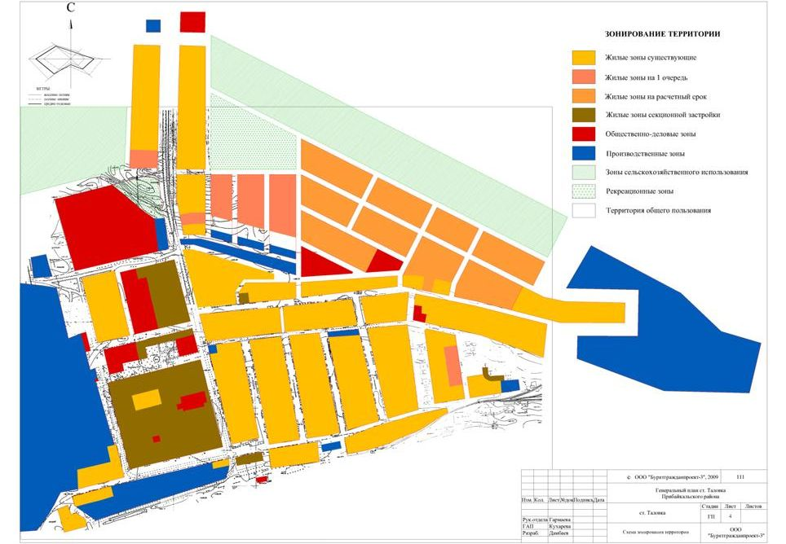
Территориальные зоны муниципальных образований могут быть следующих видов:
1. жилые;
2. общественно-деловые (ОДЗ);
3. производственные;
4. зоны инженерной и транспортной инфраструктур;
5. зоны сельскохозяйственного использования;
6. зоны рекреационного назначения;
7. зоны особо охраняемых территорий;
8. зоны специального назначения;
9. зоны размещения военных объектов;
10. иные виды территориальных зон.

Slide 4
Состав территориальных жилых зон:
1. зоны застройки индивидуальными жилыми домами;
2. зоны застройки малоэтажными жилыми домами;
3. зоны застройки среднеэтажными жилыми домами;
4. зоны застройки многоэтажными жилыми домами;
5. зоны застройки иных видов.

Slide 5
В жилых зонах допускается размещение:
•отдельно стоящих, встроенных или пристроенных объектов социального и коммунально-бытового назначения;
•объектов здравоохранения;
•объектов дошкольного, начального общего и среднего (полного) общего образования;
•культовых зданий;
•стоянок автомобильного транспорта;
•гаражей;
•объектов, связанных с проживанием граждан;
•территорий, предназначенных для ведения садоводства и дачного хозяйства.

Slide 6
Состав территориальных общественно-деловых зон (ОДЗ):
1.зоны делового, общественного и коммерческого назначения;
2.зоны размещения объектов социального и коммунально-бытового назначения;
3.зоны обслуживания объектов, необходимых для осуществления производственной и предпринимательской деятельности;
4.ОДЗ иных видов.
ОДЗ предназначены для размещения объектов здравоохранения, культуры, торговли, общественного питания, социального и коммунально-бытового назначения, предпринимательской деятельности, объектов среднего профессионального и высшего профессионального образования, административных, научно-исследовательских учреждений, культовых зданий, стоянок автомобильного транспорта, объектов делового, финансового назначения, иных объектов, связанных с обеспечением жизнедеятельности граждан. В ОДЗ могут включаться жилые дома, гостиницы, подземные и многоэтажные гаражи.

Slide 7
Состав территориальных производственных зон, зон инженерной и транспортной инфраструктур:
1. коммунальные зоны (зоны размещения коммунальных и складских объектов, объектов жилищно-коммунального хозяйства, объектов транспорта, объектов оптовой торговли);
2. производственные зоны (зоны размещения производственных объектов с различными нормативами воздействия на окружающую среду);
иные виды зон производственной , инженерной и транспортной инфраструктуры.
Данные зоны предназначены для размещения промышленных, коммунальных и складских объектов, объектов инженерной и транспортной инфраструктур (сооружений и коммуникаций ж/д и автомобильного транспорта, связи) и установления санитарно-защитных зон таких объектов.

Slide 8
Состав территориальных зон сельскохозяйственного использования
1. зоны сельскохозяйственных угодий (пашни, сенокосы, пастбища, залежи, земли, занятые многолетними насаждениями-садами, виноградниками и др.);
2. зоны, занятые объектами сельскохозяйственного назначения и предназначенные для ведения сельского хозяйства, дачного хозяйства, личного подсобного хозяйства, развития объектов сельскохозяйственного назначения;
Примечание: зоны сельскохозяйственного назначения, в том числе и зоны сельскохозяйственных угодий, могут включаться в состав территориальных зон в границах черты населённых пунктов.

Slide 9
Состав территориальных зон рекреационного назначения:
1. зоны в границах территорий, занятых городскими лесами, скверами, парками, городскими садами, прудами, озёрами, водохранилищами, пляжами;
2. зоны в границах иных территорий, используемых и предназначенных для отдыха, туризма, занятий физической культурой и спортом.

Slide 10
Состав территориальных зон особо охраняемых территорий:
земельные участки, имеющие особое:
природоохранное,
научное,
историко-культурное,
эстетическое,
рекреационное,
оздоровительное и иное особо ценное значение.

Slide 11
Состав территориальных зон специального назначения:
1. зоны, занятые кладбищами, крематориями, скотомогильниками, объектами размещения отходов потребления;
2. зоны, занятые иными объектами, размещение которых может быть обеспечено только путём выделения указанных зон и недопустимо в других территориальных зонах.

Slide 12
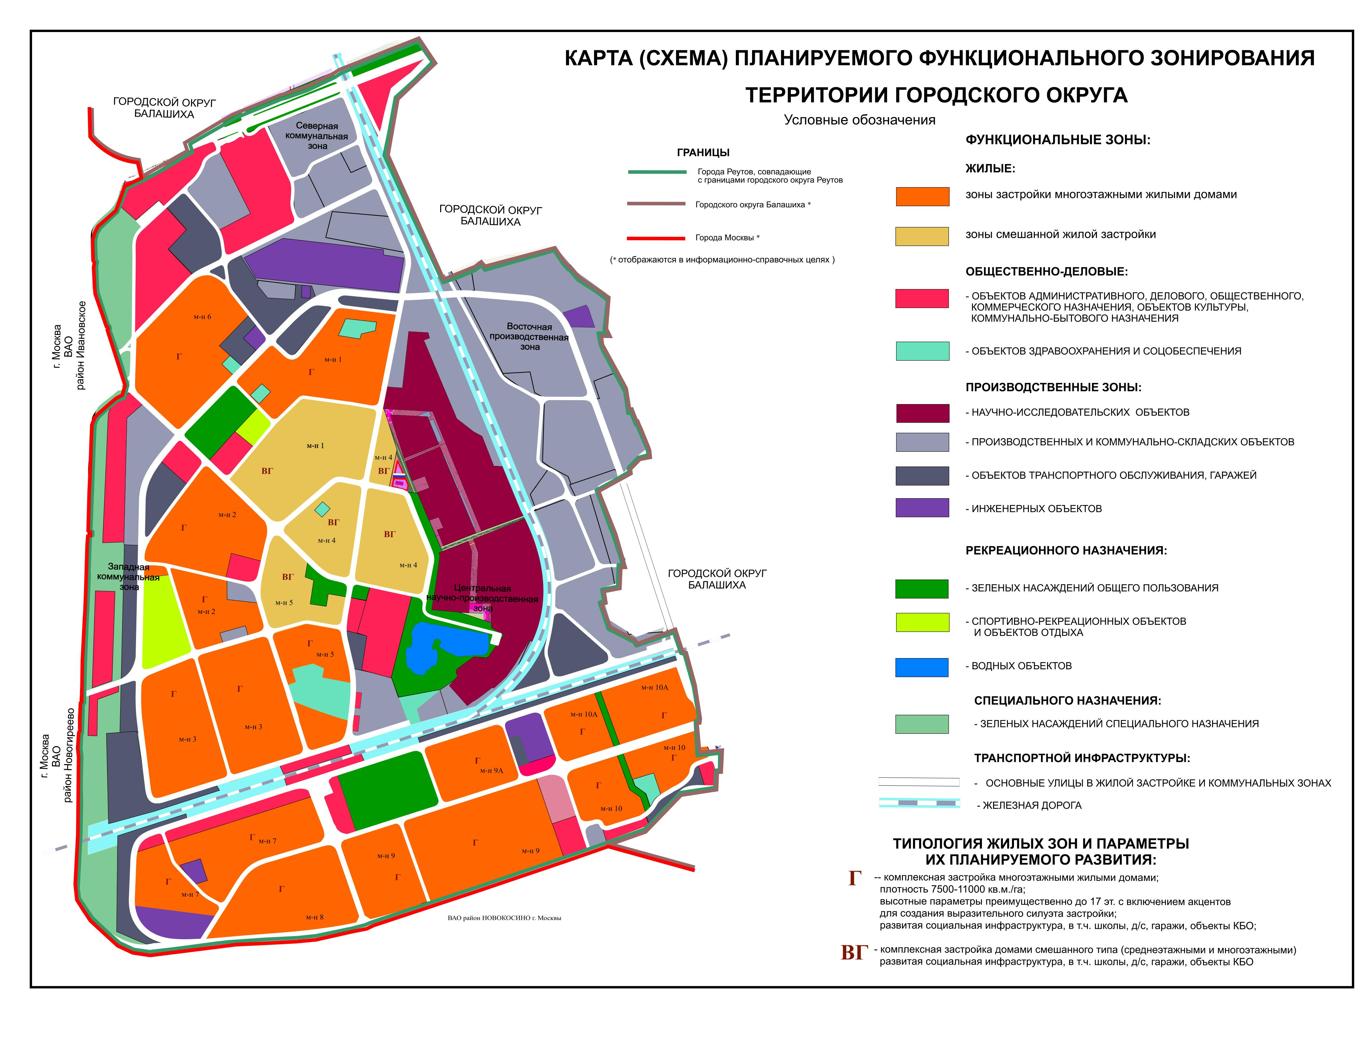

Slide 13
Пояснение к карте:
На карте градостроительного зонирования устанавливаются границы территориальных зон.
Границы территориальных зон должны отвечать требованию принадлежности каждого земельного участка только к одной территориальной зоне.
Формирование одного земельного участка из нескольких земельных участков, расположенных в различных территориальных зонах, не допускается.

Slide 14
Владивостокский городской округ
Органами местного самоуправления, осуществляющими полномочия в области землепользования и застройки на территории Владивостокского городского округа, являются:
1) Дума города Владивостока;
2) глава города Владивостока;
3) администрация города Владивостока.
При администрации города Владивостока в качестве совещательных органов могут создаваться коллегии и (или) общественные советы по вопросам землепользования и застройки, персональный состав и порядок деятельности которых определяется главой города Владивостока.

Slide 15
Проект «Большой Владивосток»
проект администрации Приморского края по объединению в единое городское муниципальное образование города Владивостока с близлежащими городами-спутниками из состава Владивостокской агломерации:
слияние Владивостокского и Артёмовского городских округов, в дальнейшем — слияние с Уссурийском и Находкой.

Slide 16
История вопроса
Впервые о проекте «Большой Владивосток» по объединению города с городами-спутниками заговорили ещё в 1997 году. Проект был включен в генплан Владивостока, который приняли в 2008 году.
Первым препятствием на пути развития Большого Владивостока стало отсутствие дорог и современного муниципального транспорта.

Slide 17
28 октября 2014 года было подписано соглашение между четырьмя муниципальными образованиями о создании Владивостокской агломерации (Владивосток, Артем, Надеждинский и Шкотовский муниципальные районы).
При наличии должного финансирования и четкой программы действий основные контуры «Большого Владивостока» могут сложиться к 2025-2030 годам.
Проект поддержан в федеральных правительственных планах (Минрегионразвития и Минэкономразвития) по созданию так называемых «опорных городов».

Slide 18
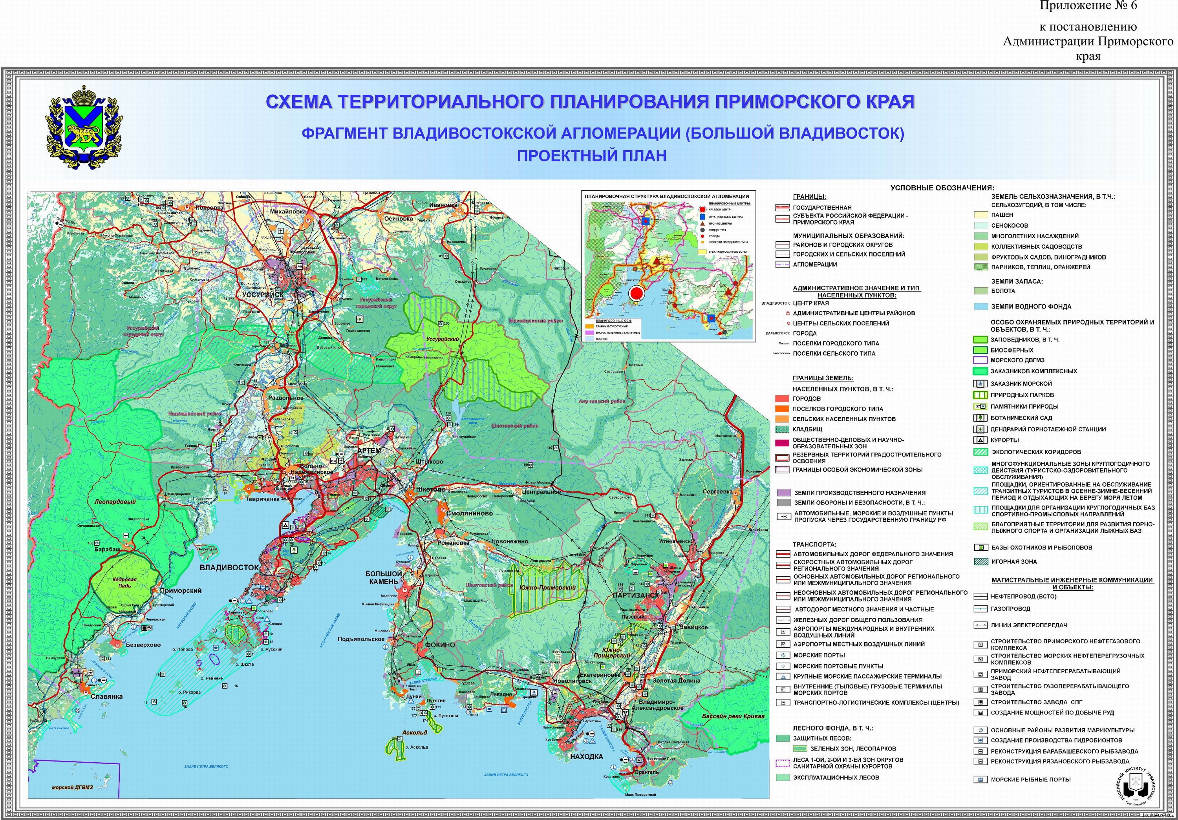

Slide 19
Создание агломерации обеспечит:
ускорение темпов экономического роста в Приморском крае,
формирование комфортной среды для населения,
создание зон активного жилищного строительства, объектов социальной инфраструктуры,
современных форматов торговли,
транспортных коммуникаций

